Slide 1
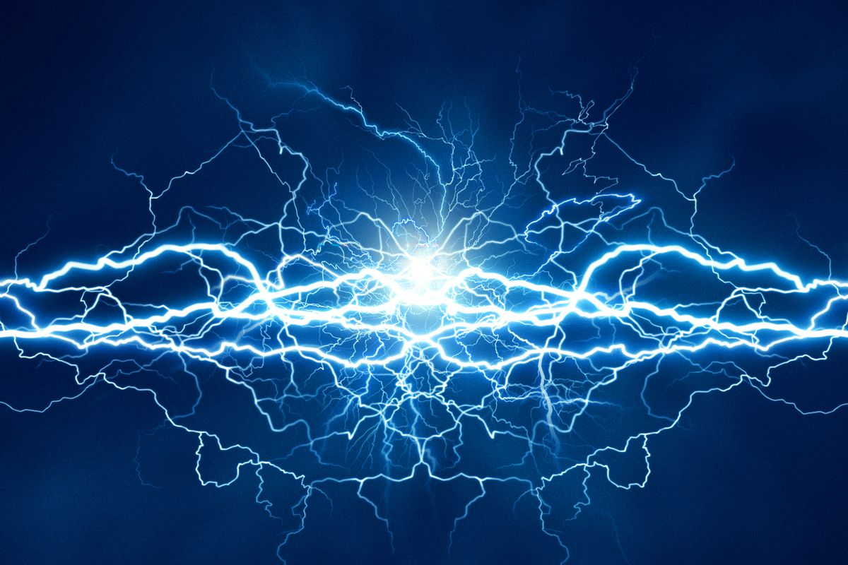
Безопасно използване на електрична енергия
Борис Тодоров и Руси Георгиев

Slide 2
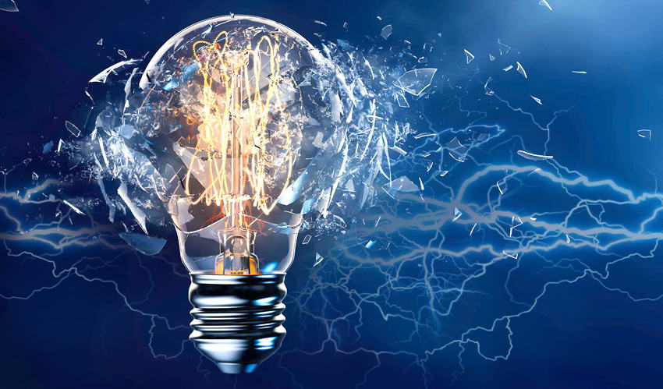
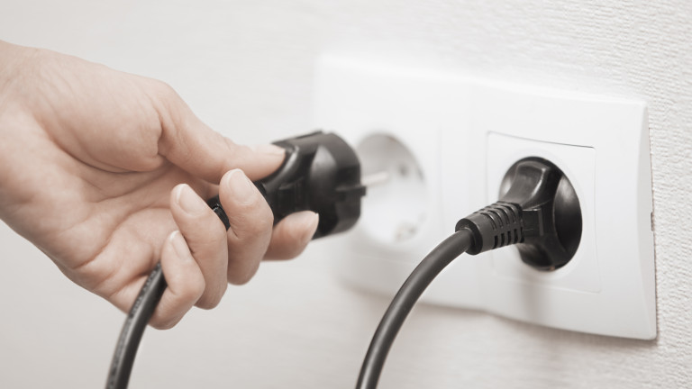
Как да пестим електроенергия вкъщи?
• Най-разпространеният метод е да не оставяме електроуред включен без необходимост. Не бива в стая, в която няма никого, да светят лампи или да има включен телевизор
• Също така трябва да се използват само изправни електроуреди.
• Използвайте мощните консуматори предимно нощем, когато електроенергията е по-евтина.

Slide 3
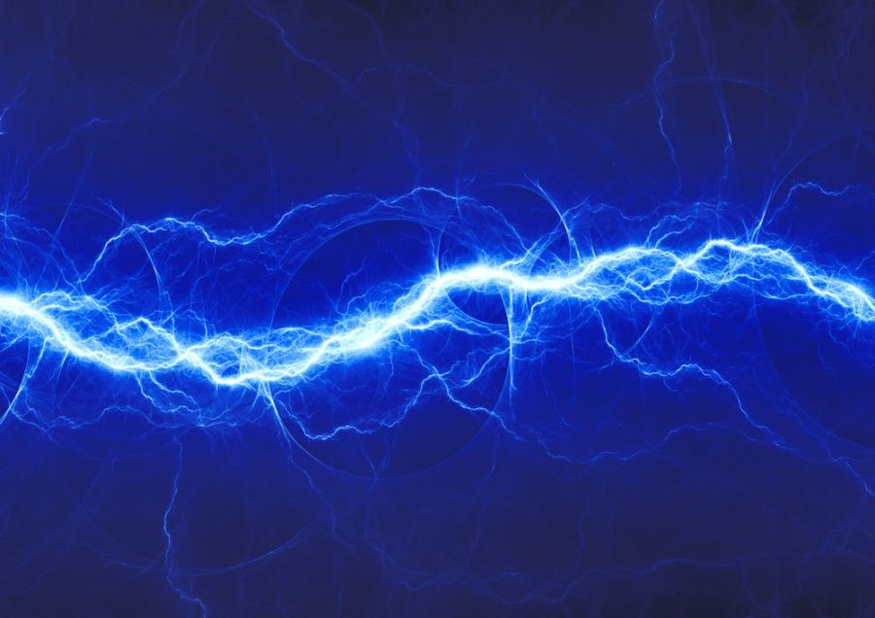
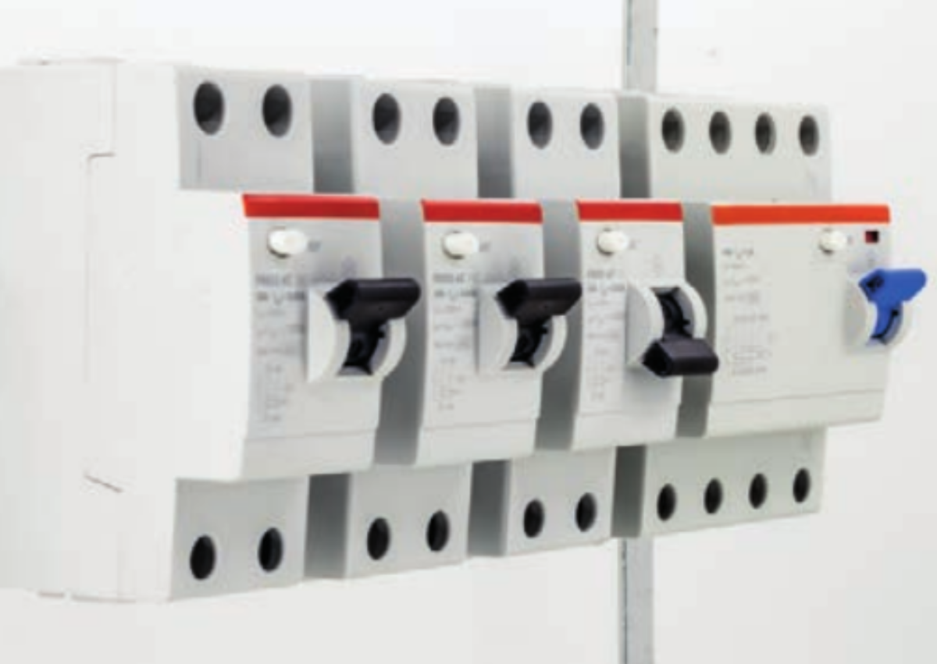
За какво служат бушоните?
• Вкъщи домашните потребители се включват успоредно към електрическата мрежа. Общият ток през електрическото табло и електромера на входа на всяко домакинство е сума от токовете през всеки потребител. Когато включим едновременно по-голям брой и по-мощни потребители, общият ток нараства, а заедно с него расте и отделената топлина. В резултат проводниците може да прегреят и възниква опасност от пожар.
• За предотвратяване на тези опасности на електрическото табло, от което се захранват с непрежение различните вериги в едно домакинство, се монтират специални предпазители – бушони. Когато токът в някоя от веригите превиши допустимата стойност, съответният предпазител прекъсва веригата.
Бушони

Slide 4
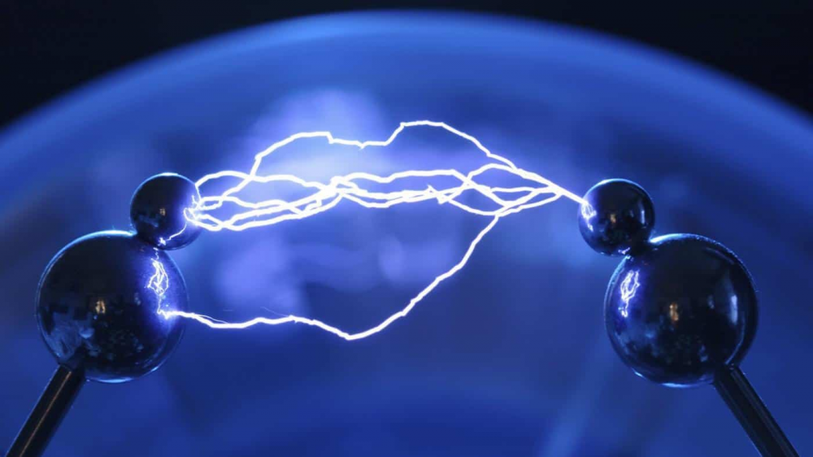
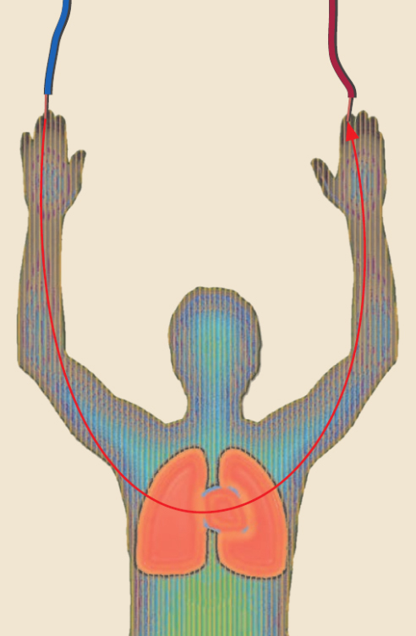
Защо електричната енергия е опасена за човека?
• Кожата е лош проводник на електричен ток, но и не е изолатор. Останалите тъкани в човешкото тяло провеждат ток относително добре. Затова ако докоснем проводници, между които има напрежение, през нас протича ток. Протичането на електричен ток през човешкото тяло се нарича токов удар.
Важно!
Не докосвайте неизолиран или с повредена изолация проводник!
• Въздействието на тока върху човека зависи от големината на тока и от органите, през които преминава. Силният ток може да предизвика мускулни конвулсии, схващания и болки. Най-опасен е ток, който минава през сърцето, чиято дейност се управлява от електрични импулси.

Slide 5
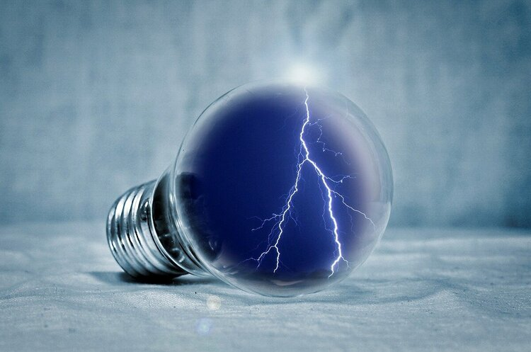
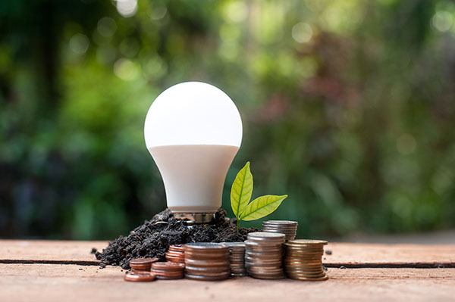
Как да използваме безопасно електроенергията?
За да избегнете токови удари при работа с електроуреди в дома, е нужно да спазвате няколко основни правила:
Не използвайте електрически уреди, когато сте в банята! Чешмяната вода е добър проводник на електричен ток.
Проводниците, с които уредите се свързват към електрическата мрежа, трябва да бъдат покрити с изолиращ материал. Не изполвайте уреда, ако изолацията му е повредена.

Slide 6
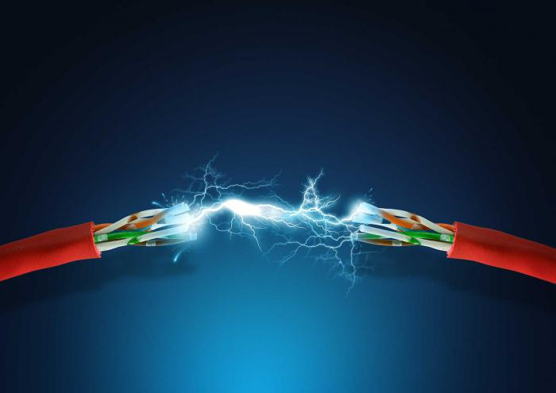
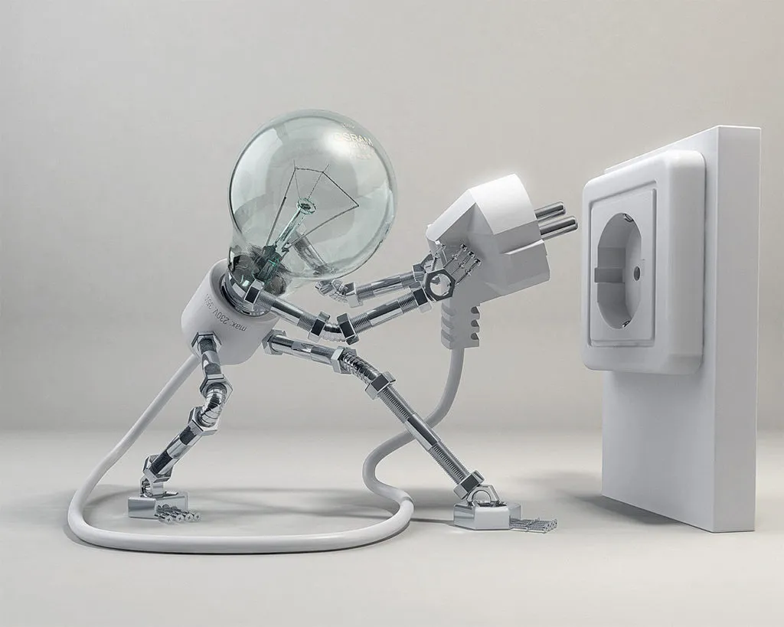
Вие вече знаете:
• Как да се пести енергия
• Бушоните служат за предотвратяване на възможни пожари вследствие от прегряване на проводниците.
• Силният ток може да предизвика мускулни конвулсии, схващания и болки. Най-опасен е ток, който минава през сърцето, чиято дейност се управлява от електрични импулси.
• Как да избегнем токов уради

Slide 7
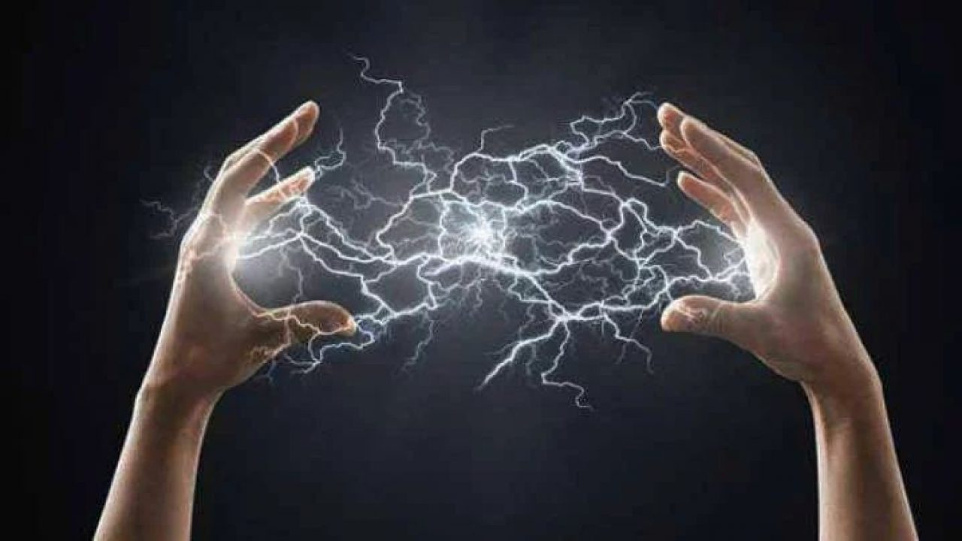
Благодарим за вниманието!

